Slide 1

Quiz Islamico ITA
Clicca qui per entrare
Ultima Pagina
ESCI…

Slide 2







Quiz Islamico ITA
Domanda nr 1
15 1 Milioni €
14 500,000 €
13 300,000 €
12 125,000 €
11 65,000 €
10 32,000 €
9 16,000 €
8 8,000 €
7 4,000 €
6 2,000 €
5 1,000 €
4 500 €
3 300 €
2 200 €
1 100 €
Quando e nato il Profeta Muhammad a.s.?
A
Nell’anno 570
B
Nell’anno 600
C
Nell’anno 610
D
Nell’anno 611

Slide 3
Continua..
Giusto.. Masha’Allah..

Slide 4
Riprova..
SBAGLIATO..!!! Studia ancora..
Chiudi ed Esci

Slide 5
Quiz Islamico ITA
Domanda nr 2
15 1 Milioni €
14 500,000 €
13 300,000 €
12 125,000 €
11 65,000 €
10 32,000 €
9 16,000 €
8 8,000 €
7 4,000 €
6 2,000 €
5 1,000 €
4 500 €
3 300 €
2 200 €
1 100 €
I Mala’ika non entrano in una casa dove ci sono..?
A
Pc è Telefoni
B
Matite e Libri
C
Cani è Foto
D
Radio e Tv

Slide 6
Continua..
Giusto.. Masha’Allah..

Slide 7
Riprova..
SBAGLIATO..!!! Studia ancora..
Chiudi ed Esci

Slide 8
Quiz Islamico ITA
Domanda nr 3
15 1 Milioni €
14 500,000 €
13 300,000 €
12 125,000 €
11 65,000 €
10 32,000 €
9 16,000 €
8 8,000 €
7 4,000 €
6 2,000 €
5 1,000 €
4 500 €
3 300 €
2 200 €
1 100 €
Quando iniziò la rivelazione del Corano.?
A
Nell’anno 600
B
Nell’anno 610
C
Nell’anno 570
D
Nell’anno 611

Slide 9
Continua..
Giusto.. Masha’Allah..

Slide 10
Riprova..
SBAGLIATO..!!! Studia ancora..
Chiudi ed Esci

Slide 11
Quiz Islamico ITA
Domanda nr 4
15 1 Milioni €
14 500,000 €
13 300,000 €
12 125,000 €
11 65,000 €
10 32,000 €
9 16,000 €
8 8,000 €
7 4,000 €
6 2,000 €
5 1,000 €
4 500 €
3 300 €
2 200 €
1 100 €
Quale Profeta chiamò all'Islam il suo popolo per 950 anni?
A
Nuh, alayhi salam
B
Sulayman,alayhi salam
C
Dawud, alayhi salam
D
Ismail, alayhi salam

Slide 12
Continua..
Giusto.. Masha’Allah..

Slide 13
Riprova..
SBAGLIATO..!!! Studia ancora..
Chiudi ed Esci

Slide 14
Quiz Islamico ITA
Domanda nr 1
15 1 Milioni €
14 500,000 €
13 300,000 €
12 125,000 €
11 65,000 €
10 32,000 €
9 16,000 €
8 8,000 €
7 4,000 €
6 2,000 €
5 1,000 €
4 500 €
3 300 €
2 200 €
1 100 €
Quando e nato il Profeta Muhammad a.s.?
A
Nell’anno 570
B
Nell’anno 600
C
---
D
---
Ritorna..

Slide 15
Quiz Islamico ITA
Domanda nr 5
15 1 Milioni €
14 500,000 €
13 300,000 €
12 125,000 €
11 65,000 €
10 32,000 €
9 16,000 €
8 8,000 €
7 4,000 €
6 2,000 €
5 1,000 €
4 500 €
3 300 €
2 200 €
1 100 €
Quando e nato il Profeta Muhammad a.s.?
A
Nell’anno 570
B
Nell’anno 600
C
Nell’anno 610
D
Nell’anno 611

Slide 16
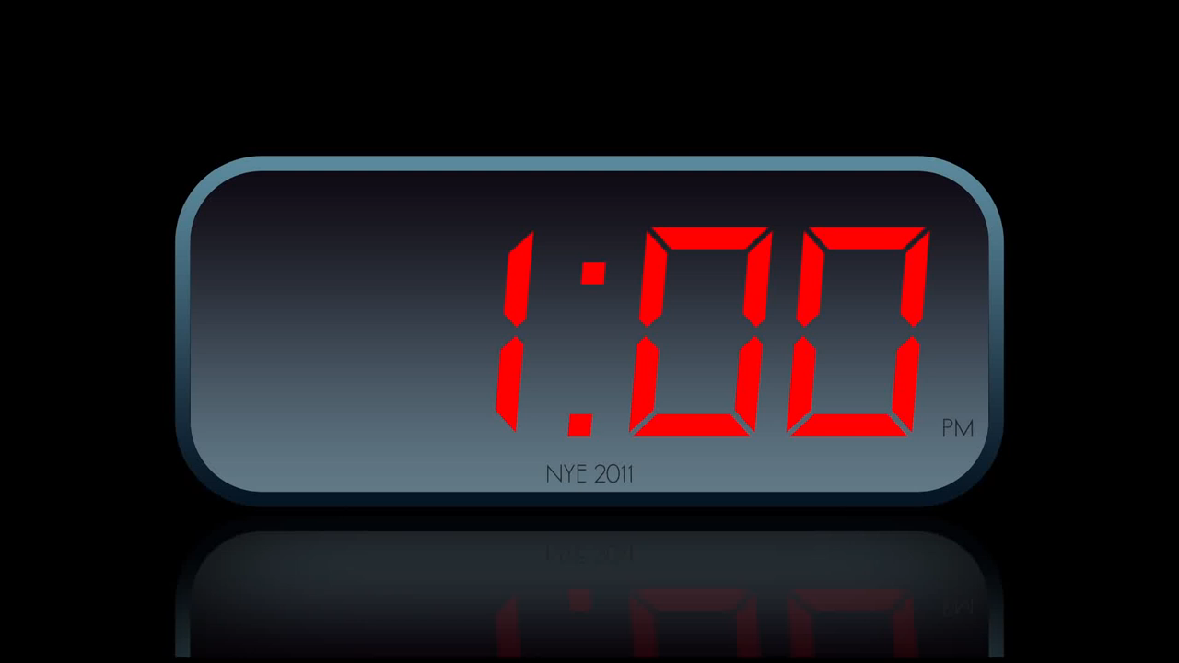
Votazione del Publico
Non lo sò
Non Sono Sicuro
Sono molto Sicuro
Sicuro
A
Ritorna..

Slide 17

Quiz Islamico ITA
Domanda nr 20
15 500,000 €
Quando e nato il Profeta Muhammad a.s.?
14 300,000 €
13 200,000 €
12 100,000 €
11 64,000 €
10 32,000 €
9 1 6,000 €
8 8,000 €
7 4,000 €
A
Nell’anno 570
B
Nell’anno 600
6 2,000 €
5 1,000 €
C
Nell’anno 610
D
Nell’anno 611
4 500 €
3 300 €
2 200 €
1 100 €

Slide 18
Continua..
Giusto.. Masha’Allah..

Slide 19
Riprova..
SBAGLIATO..!!! Studia ancora..
Chiudi ed Esci

Slide 20
Quiz Islamico ITA
Domanda nr 1
15 1 Milioni €
14 500,000 €
13 300,000 €
12 125,000 €
11 65,000 €
10 32,000 €
9 16,000 €
8 8,000 €
7 4,000 €
6 2,000 €
5 1,000 €
4 500 €
3 300 €
2 200 €
1 100 €
Quando e nato il Profeta Muhammad a.s.?
A
Nell’anno 570
B
Nell’anno 600
C
---
D
---
Ritorna..

Slide 21
Votazione del Publico
Non lo sò
Non Sono Sicuro
Sono molto Sicuro
Sicuro
A
Ritorna..

Slide 22
Giusto.. Masha’Allah..
COMPLIMENTI
RITORNA ALLA PAGINA PRINCIPALE

Slide 23
Quiz Islamico ITA
11 500,000 €
11 300,000 €
11 200,000 €
11 100,000 €
11 64,000 €
10 32,000 €
9 16,000 €
8 8,000 €
7 4,000 €
A
B
6 2,000 €
5 1,000 €
C
D
4 500 €
3 300 €
2 200 €
1 100 €

Slide 24



Quiz Islamico ITA
Domanda nr 15
Quando e nato il Profeta Muhammad alayhi salam?
15 500,000 €
1 500,000 €
13 500,000 €
12 500,000 €
11 500,000 €
10 500,000 €
9 500,000 €
8 500,000 €
7 500,000 €
6 2,000 €
A
B
5 1,000 €
Nell’anno 610
Nell’anno 570
4 500 €
3 300 €
C
Nell’anno 600
D
Nell’anno 607
2 200 €
1 100 €

Slide 25

Testate la vostra conoscenza nell’Islam
Domanda nr 15
Quando e nato il Profeta Muhammad alayhi salam?
15 500,000 €
14 300,000 €
13 200,000 €
12 100,000 €
11 64,000 €
10 32,000 €
9 16,000 €
8 8,000 €
7 4,000 €
6 2,000 €
A
B
5 1,000 €
Nell’anno 610
Nell’anno 570
4 500 €
3 300 €
C
Nell’anno 600
D
Nell’anno 607
2 200 €
1 100 €
Livello di vincita Simbolico
Quiz Islamico ITA
Che Allah aumenti la vostra conoscenza

Slide 26
Testate la vostra conoscenza nell’Islam
Domanda nr 15
Quando e nato il Profeta Muhammad alayhi salam?
15 500,000 €
14 300,000 €
13 200,000 €
12 100,000 €
11 64,000 €
10 32,000 €
9 16,000 €
8 8,000 €
7 4,000 €
6 2,000 €
A
B
5 1,000 €
Nell’anno 610
Nell’anno 570
4 500 €
3 300 €
C
Nell’anno 600
D
Nell’anno 607
2 200 €
1 100 €
Livello di vincita Simbolico
Quiz Islamico ITA
Che Allah aumenti la vostra conoscenza

Slide 27
Testate la vostra conoscenza nell’Islam
Domanda nr 15
Quando e nato il Profeta Muhammad alayhi salam?
15 500,000 €
14 300,000 €
13 200,000 €
12 100,000 €
11 64,000 €
10 32,000 €
9 16,000 €
8 8,000 €
7 4,000 €
6 2,000 €
A
B
5 1,000 €
Nell’anno 610
Nell’anno 570
4 500 €
3 300 €
C
Nell’anno 600
D
Nell’anno 607
2 200 €
1 100 €
Livello di vincita Simbolico
Quiz Islamico ITA
Che Allah aumenti la vostra conoscenza

Slide 28
Testate la vostra conoscenza nell’Islam
Domanda nr 15
Quando e nato il Profeta Muhammad alayhi salam?
15 500,000 €
14 300,000 €
13 200,000 €
12 100,000 €
11 64,000 €
10 32,000 €
9 16,000 €
8 8,000 €
7 4,000 €
6 2,000 €
A
B
5 1,000 €
Nell’anno 610
Nell’anno 570
4 500 €
3 300 €
C
Nell’anno 600
D
Nell’anno 607
2 200 €
1 100 €
Quiz Islamico ITA
Che Allah aumenti la vostra conoscenza

Slide 29
Quiz Islamico ITA
15 500,000 €
14 300,000 €
13 200,000 €
12 100,000 €
11 64,000 €
10 32,000 €
9 16,000 €
8 8,000 €
7 4,000 €
A
B
6 2,000 €
5 1,000 €
C
D
4 500 €
3 300 €
2 200 €
1 100 €

Slide 30
Quiz Islamico ITA
15 500,000 €
1 500,000 €
13 500,000 €
12 500,000 €
11 500,000 €
10 500,000 €
9 500,000 €
8 500,000 €
7 500,000 €
6 2,000 €
A
B
5 1,000 €
4 500 €
3 300 €
C
D
2 200 €
1 100 €
Vuoto

Slide 31
Quiz Islamico ITA
A
B
C
D
Vuoto

Slide 32
Quiz Islamico ITA
15 500,000 €
1 500,000 €
13 500,000 €
12 500,000 €
11 500,000 €
10 500,000 €
9 500,000 €
8 500,000 €
7 500,000 €
A
B
6 500,000 €
5 500,000 €
C
D
4 500,000 €
3 500,000 €
2 500,000 €
Vuoto
1 500,000 €

Slide 33
Prova 1
Prova 1
Prova 1
Prova 1
Prova 1
Prova 1

